Slide 1
DEPARTAMENTO DE INGENIERÍA ELECTRÓNICA,
AUTOMATIZACIÓN Y CONTROL
“DISEÑO E IMPLEMENTACIÓN DE UN SISTEMA SCADA COMPLEMENTARIO PARA CONTROL Y MONITOREO DE LA SUBESTACIÓN ELÉCTRICA SAN GABRIEL”
TRABAJO DE TITULACIÓN PREVIO A LA OBTENCIÓN DEL TÍTULO DE INGENIERO EN ELECTRÓNICA, AUTOMATIZACIÓN Y CONTROL
AUTORES: BÁEZ RIVERA, CINDY ALEJANDRA
LEÓN GUERRERO, COOPER DANILO

Slide 2
Contenido
Introducción
Conclusiones
Diseño
Implementación
Recomendaciones
Pruebas y Resultados
Justificación
Alcance

Slide 3
Contenido
Introducción
Diseño
Implementación
Pruebas y Resultados
Recomendaciones
Conclusiones
Justificación
Alcance

Slide 4

Introducción
SISTEMA OASYS
Scada complementario
con capacidad de monitoreo local y remoto.
Aumento de la confiabilidad y operatividad de la subestación eléctrica
Subestación
San Gabriel
* Capacidad 10/12.5 MVA .

Slide 5
Contenido
Introducción
Conclusiones
Implementación
Pruebas y Resultados
Recomendaciones
Justificación
Alcance
Diseño

Slide 6

Justificación
En el sistema Oasys no existe la discriminación de las fallas de cada fase de los circuitos de la subestaciones .
No es conveniente que un operario acceda a los dispositivos de campo como relés para identificar una eventual falla.
Debido al constante deterioro de los dispositivos electromecánicos como los disyuntores de cada alimentador, en los que se han presentado daños por enclavamiento del sistema mecánico, existe la necesidad de diseñar un método de protección contra dicha falla que prevenga el daño de los dispositivos.

Slide 7
Contenido
Introducción
Conclusiones
Implementación
Pruebas y Resultados
Recomendaciones
Alcance
Diseño
Justificación

Slide 8

Alcance
Implementación de sistema SCADA local complementario para control y monitoreo de los estados de la subestación eléctrica.
Discriminación de fallas de cada fase de cada circuito.
Instalación de un panel de visualizaciones local y remoto.
Readecuación y reducción del cableado de paso de las señales.
Registrar eventos de alarmas producidas
Respaldo de información de los medidores de la subestación.
El sistema que se implementará contará con mandos para la apertura y cierre de disyuntores y seccionadores tanto de media como de alta tensión y un botón para abrir el disyuntor de bloqueo mecánico en caso de falla.

Slide 9
Contenido
Introducción
Conclusiones
Implementación
Pruebas y Resultados
Recomendaciones
Diseño
Justificación
Alcance

Slide 10
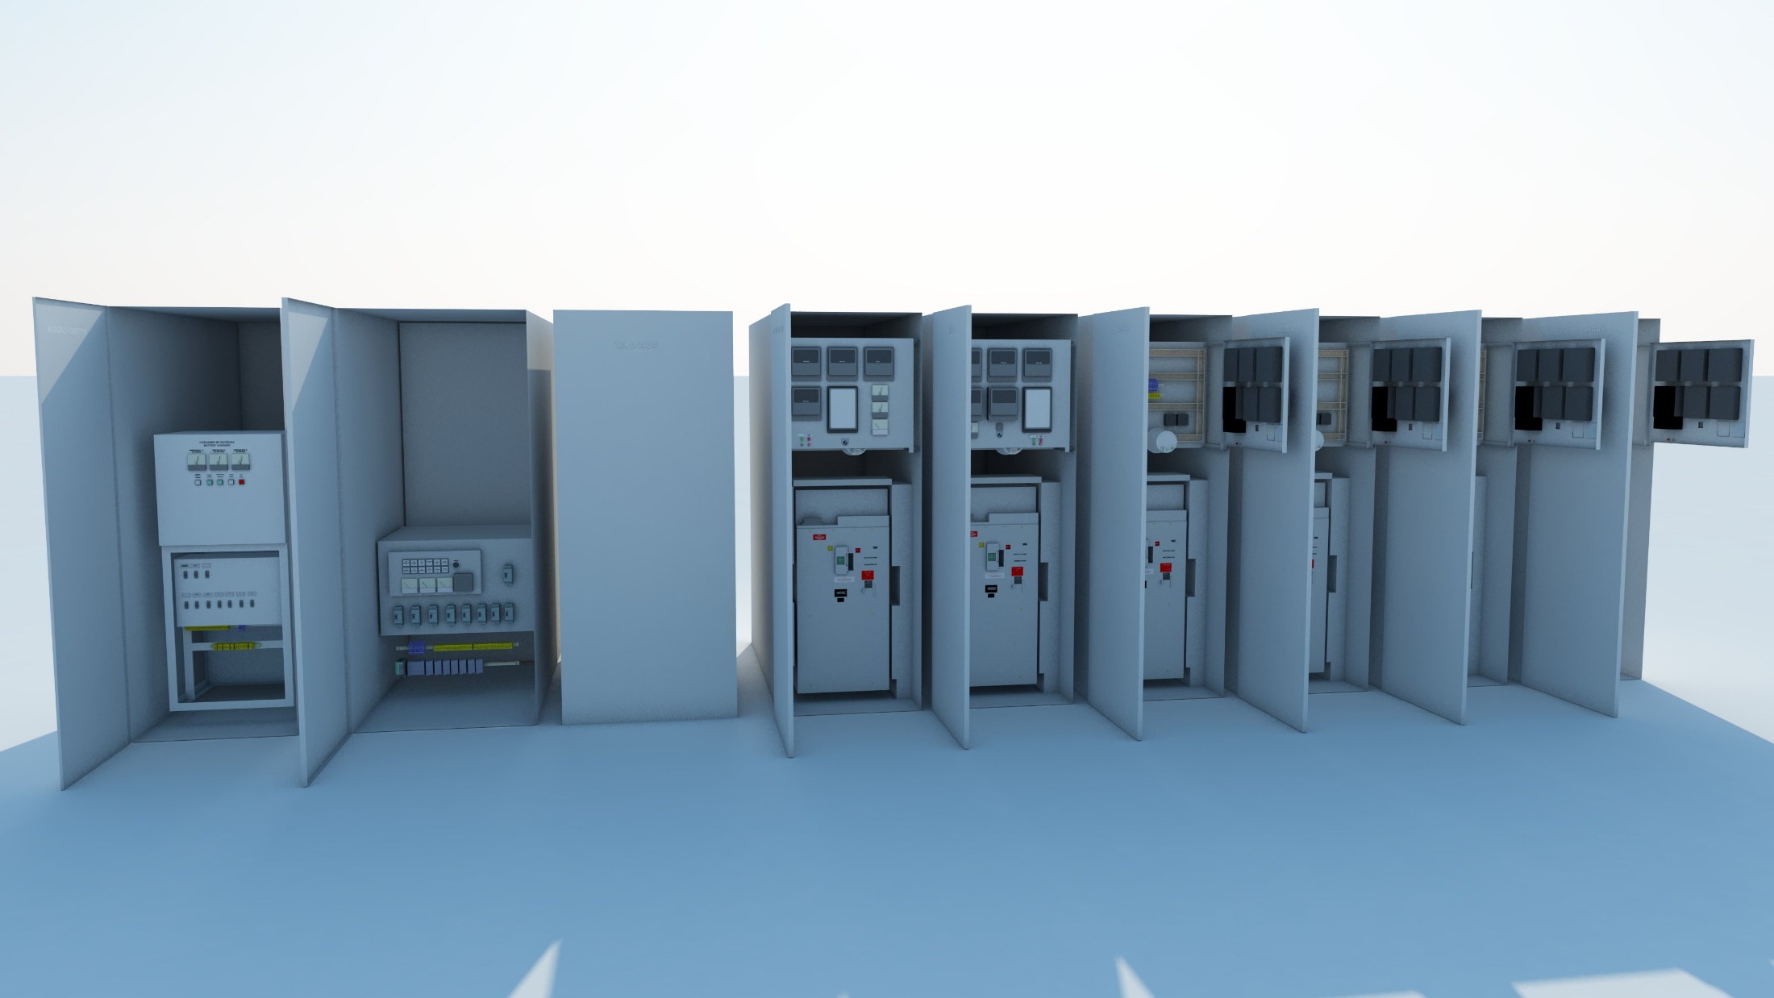
SUBESTACIÓN ELÉCTRICA SAN GABRIEL
Subestación Tipo Interperie
Subestación de distribución 69kV/13kV
5 Alimentadores 13.8 kV
1 Línea de entrada 69 kV
1 Línea de salida 69 kV
1 Transformador
Capacidad de 12.5 MVA

Slide 11
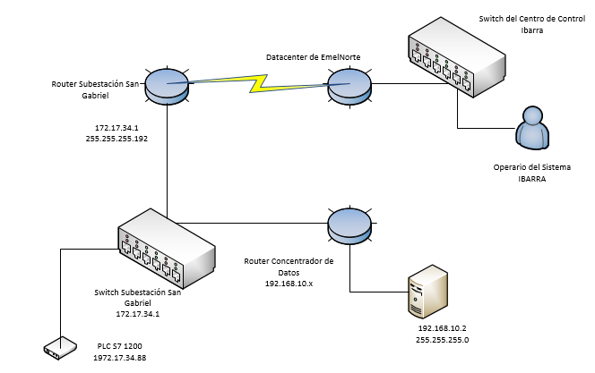
FLUJO DE DATOS EMELNORTE

Slide 12
FLUJO DE DATOS DE LA SUBESTACIÓN

Slide 13
PROTOCOLOS DE COMUNICACIÓN

Slide 14
PROTOCOLO UTILIZADO
Modbus TCP/IP
Este protocolo es uno de los más utilizados debido a su gran conectividad al manejarse sobre redes Ethernet, ofrece prestaciones como:
Diagnóstico, reparación y mantenimiento de forma remota.
Gestión de sistemas distribuidos usando Internet/Intranet.
Es de muy alto desempeño, limitado por las capacidades de comunicación del sistema operativo del computador, se puede obtener tiempos de respuesta en el rango de milisegundos.
Es un tipo de protocolo abierto de bajo costo.
Es un lenguaje muy conocido y utilizado por lo que hace versátil su utilización en la industria, ya que la mayoría de dispositivos disponen de este protocolo de comunicación.

Slide 15
Siemens s7 1200 – Modbus TCP/IP
Siemens utiliza el puerto Profinet manejado con características TCP/IP Cliente – Servidor, por lo cual la referencia Maestro-Esclavo de Modbus RTU se traduce a Cliente – Servidor respectivamente

Slide 16
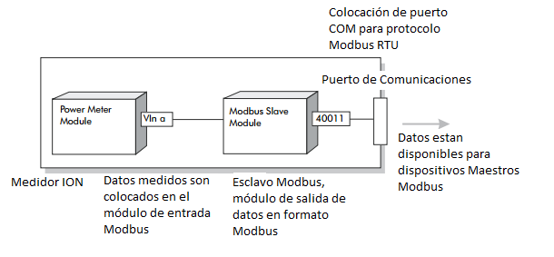
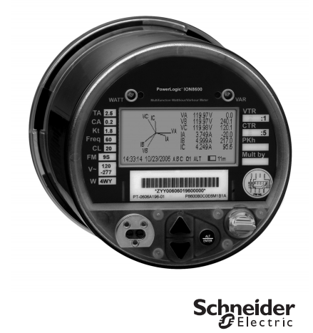
Comunicación PLC S7 1200 con Medidores ION 8600
Proporciona medidas precisas de Voltaje, Corriente, Potencia y Energía

Slide 17
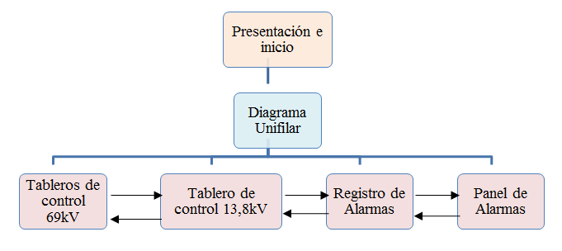
INTERFAZ DE USUARIO
CARACTERÍSTICAS
Visibilidad.
Perceptibilidad.
Información.
Interactividad

Slide 18
Algoritmo de control para disyuntores
Accionamiento de 3 veces continuas de la señal de resorte cargado → Falla= Se abre el disyuntor y se bloquea los mandos
Tiempo de estado de resorte cargando mayor a dos minutos → Falla = Se abre el disyuntor y se bloquea los mandos

Slide 19
Lectura de medidores ION 8600
Al tener que acceder a varios medidores simultáneamente desde el PLC, se hace necesario configurar el programa de tal forma que este no genere conflictos, por lo cual se realiza una sola petición a la vez.

Slide 20
Lógica de programa SCT - PLC
Valor del Mando = 0 → No definido
Valor del Mando = 1 → Abrir Interruptores o Seccionadores
Valor del Mando = 2 → Cerrar Interruptores o Seccionadores
Valore del Mando = 3 → Error en la comunicación

Slide 21
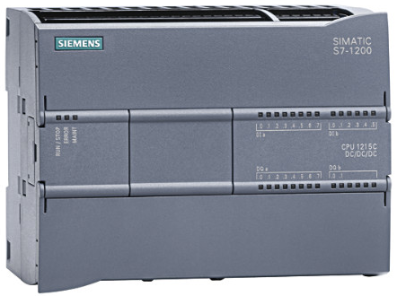
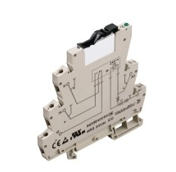
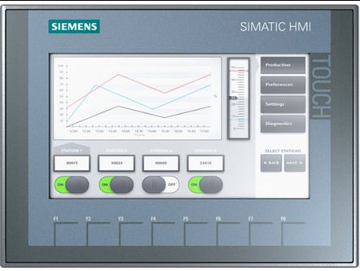
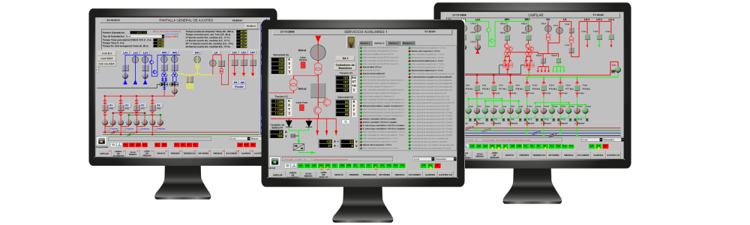
EQUIPOS A UTILIZAR
PLC S7 1200
RELÉS DUPLICADORES
Y ACOPLADORES
PANTALLA TÁCTIL

Slide 22
Contenido
Introducción
Diseño
Conclusiones
Implementación
Pruebas y Resultados.
Recomendaciones
Justificación
Alcance

Slide 23
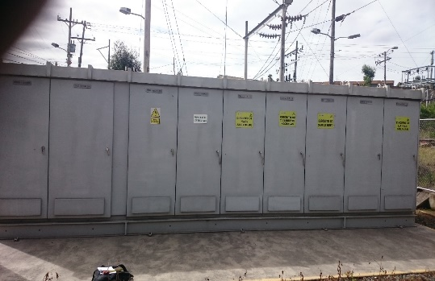
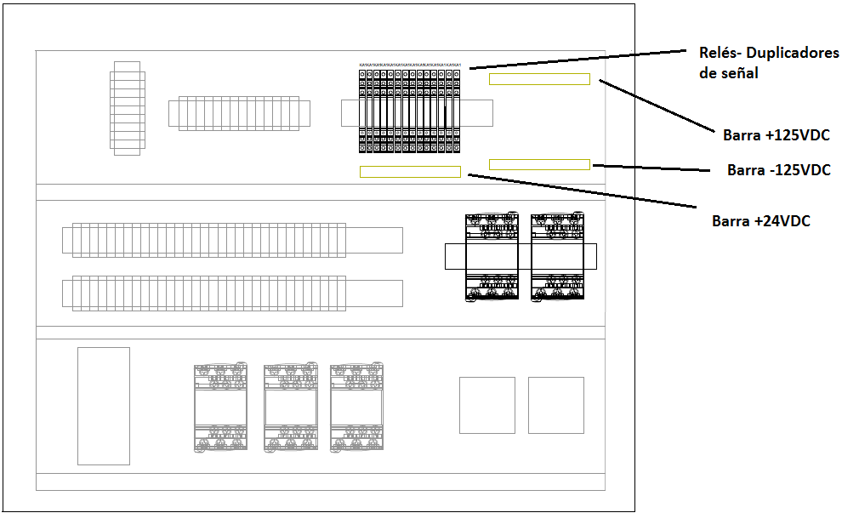
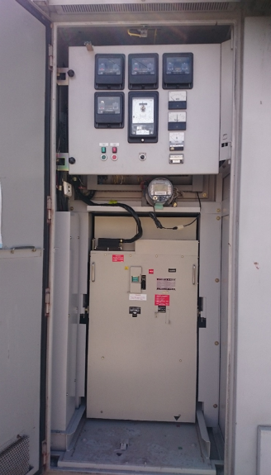
Instalación de nuevos equipos

Slide 24
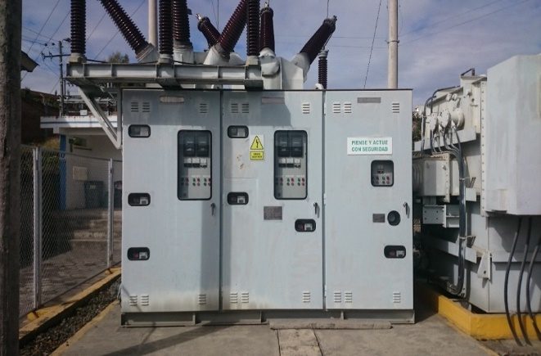
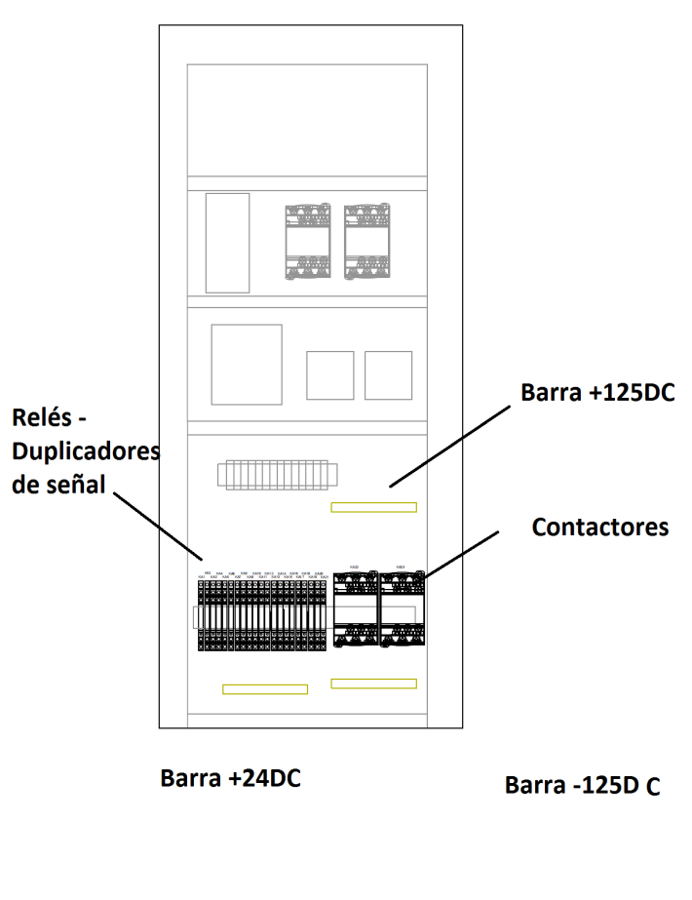
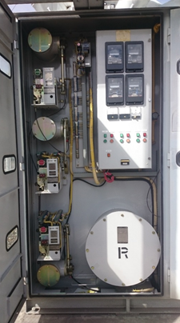
Instalación de nuevos equipos

Slide 25
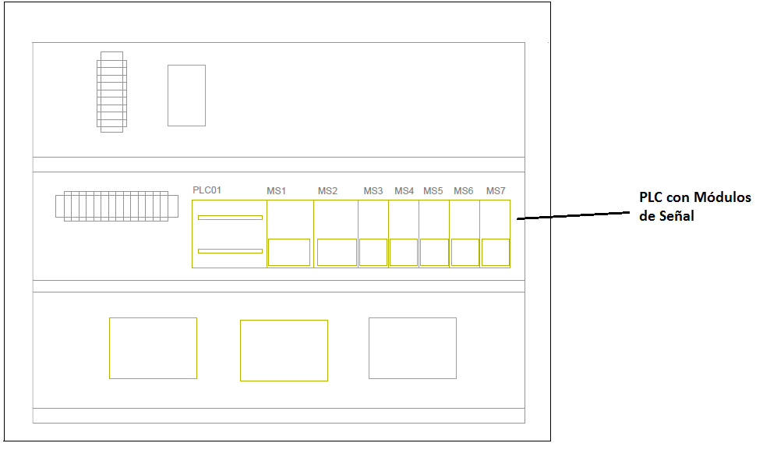
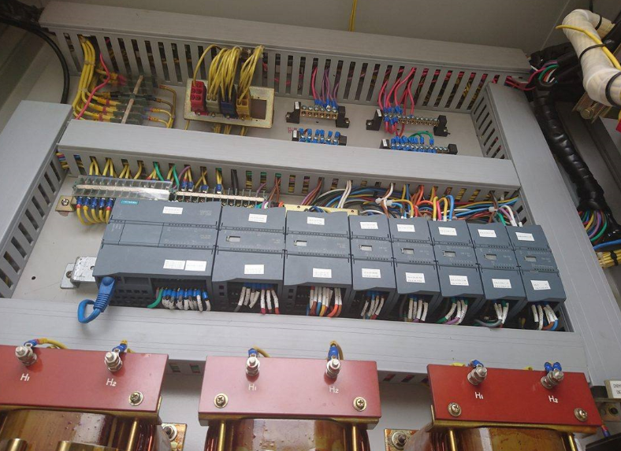
Instalación de nuevos equipos

Slide 26
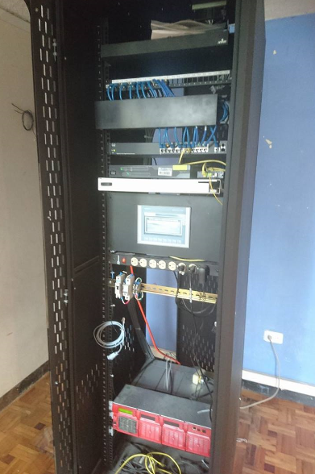
Instalación de nuevos equipos

Slide 27
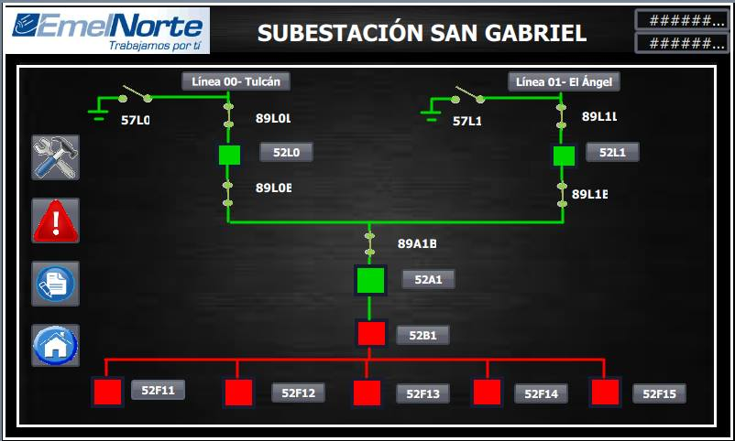
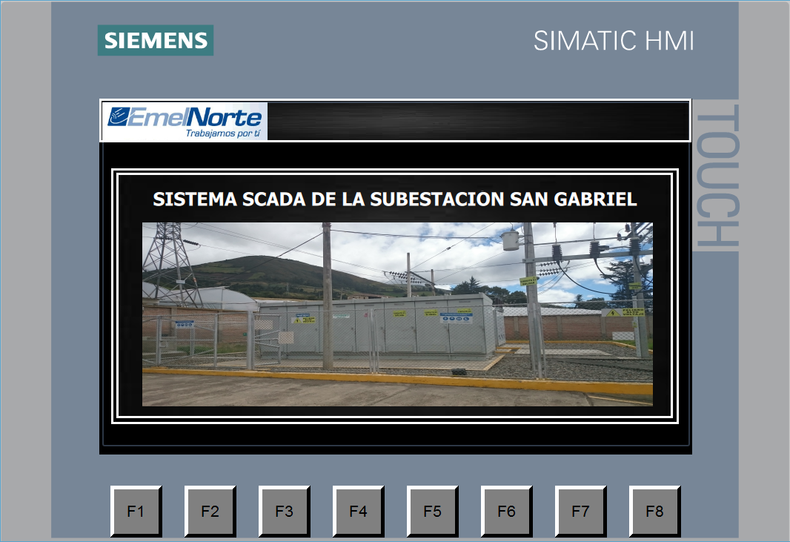
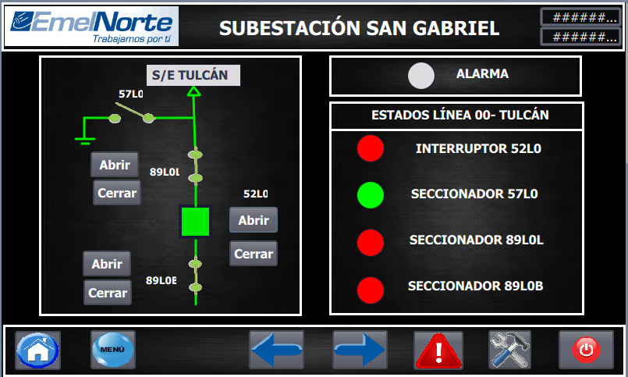
INTERFAZ LOCAL

Slide 28
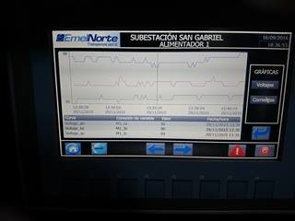
HISTORICOS DE CORRIENTE Y VOLTAJE

Slide 29
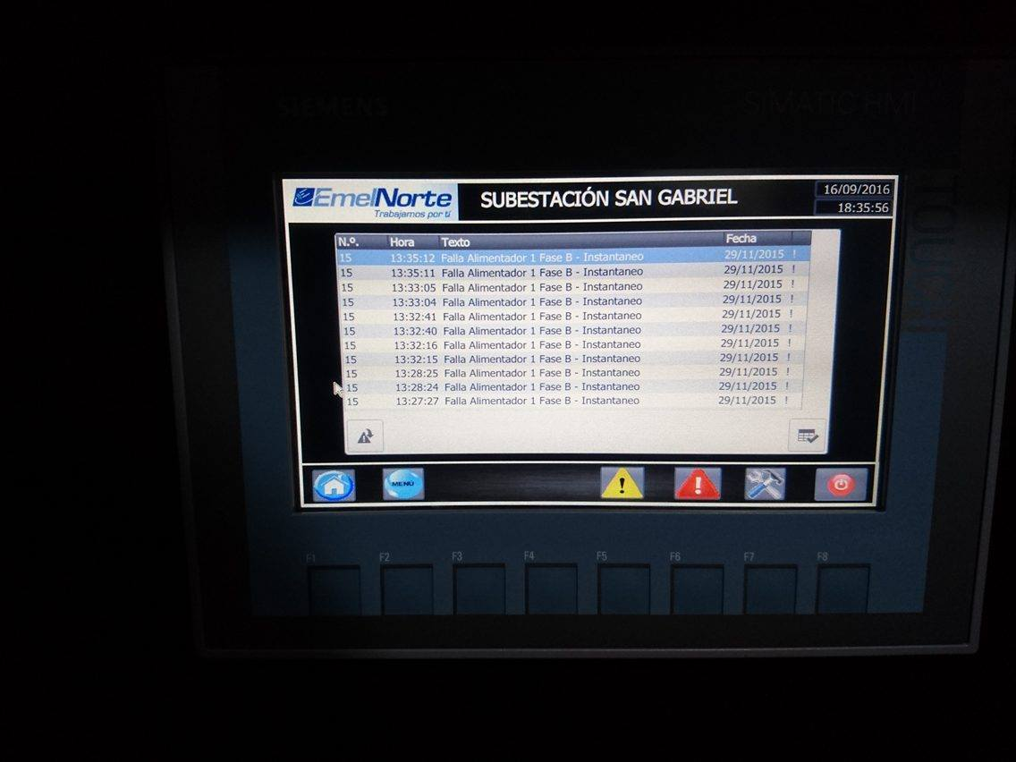
HISTORICOS DE CORRIENTE Y VOLTAJE

Slide 30
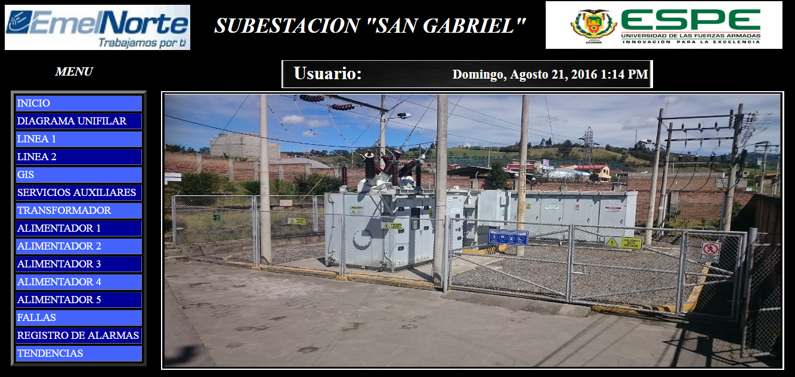
SERVIDOR WEB

Slide 31
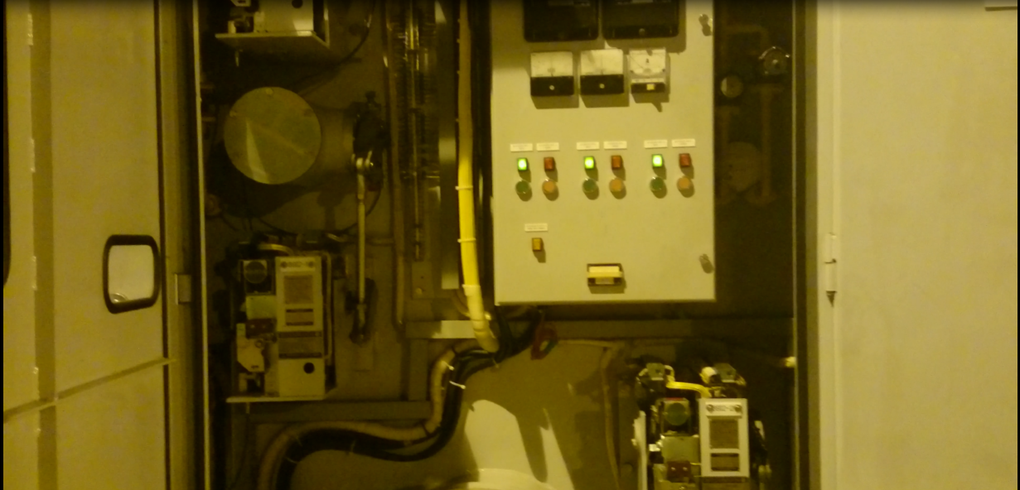
PRUEBAS DE FUNCIONAMIENTO

Slide 32
PRUEBAS DE FUNCIONAMIENTO

Slide 33
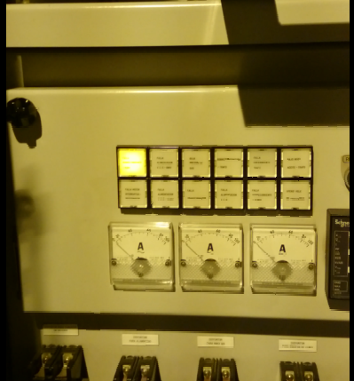
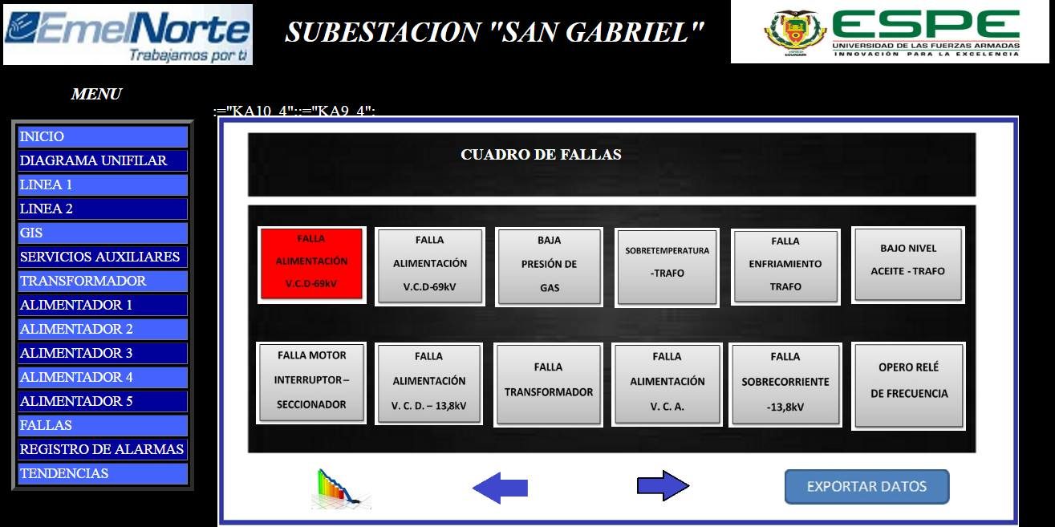
PRUEBAS DE FUNCIONAMIENTO

Slide 34
Contenido
Introducción
Diseño
Implementación
Recomendaciones
Conclusiones
Pruebas y Resultados
Justificación
Alcance

Slide 35
CONCLUSIONES
Con el sistema SCADA implementado se ha logrado aumentar la confiabilidad del proceso de la subestación, debido a que se cuenta con mayor detalle de los eventos ocurridos en los circuitos, así como también con acciones de control, que ayudan al mantenimiento preventivo de los disyuntores.
El protocolo Modbus TCP/IP se usa frecuentemente en equipos de automatización, teniendo grandes prestaciones de comunicación a bajos costos, este protocolo resultó ser idóneo para los propósitos del sistema SCADA propuesto, otros protocolos como DNP3, IEC 61850, específicos para subestaciones limitan su uso debido al costo y disponibilidad en controladores lógico programables de gama media.
Se ha conseguido reducir los tiempos de mantenimiento, considerando que con el proyecto funcionando no es necesario la revisión de los equipos de campo, para conocer en que parte se produjo una falla, sino que se lo realizará directamente desde el sistema SCADA.

Slide 36
CONCLUSIONES
Los reportes generados han ayudado a conocer a detalle los tipos de alarmas producidos en la subestación, permitiendo así una manipulación externa de los datos obtenidos.
En el proyecto se consiguió integrar satisfactoriamente la tecnología Siemens en la subestación eléctrica, resultando relativamente una solución más económica respecto a Marcas Comerciales conocidas como Schneider o Mitsubishi, que son mayormente usadas en este tipo de proyectos, sin embargo, su costo es más elevado.
El sistema ha servido como proyecto piloto para ser implementado en otras subestaciones, para lo cual se ha comprobado su funcionalidad, en el que las especificaciones requeridas se han cumplido a cabalidad, además de considerarse un costo relativamente económico en comparación a marcas comerciales especializadas en subestaciones, con esto se puede aumentar la confiabilidad del sistema SCADA.

Slide 37
Contenido
Introducción
Diseño
Implementación
Recomendaciones
Pruebas y Resultados
Conclusiones
Justificación
Alcance

Slide 38
RECOMENDACIONES
Verificar las características técnicas de los equipos de campo existentes, para dimensionar los nuevos dispositivos adecuadamente antes de realizar la adquisición de equipos.
Capacitar al personal adecuadamente para el uso de herramientas en trabajos de media y alta tensión, para evitar accidentes eléctricos.
Utilizar EPP adecuado alrededor de las instalaciones de la subestación eléctrica.
Investigación preliminar de los protocolos de comunicación más adecuados de acuerdo a la aplicación que se vaya a realizar.
Es necesario conocer las redes y subredes que se usan a niveles locales, para configurar los equipos adecuadamente, y no generen problemas en la comunicación del SCADA
Manipular todos los equipos de campo con las herramientas adecuadas, para evitar daños en sus estructuras.

